Slide 1

ES politika ir ES specializuotųjų organizacijų veikla gyvūnų augintinių ir ūkinių gyvūnų gerovės srityje
Dr. Vytautas Ribikauskas
LSMU Veterinarijos akademija,
Gyvūnų gerovės centras
vytautas.ribikauskas@lsmuni.lt

Slide 2
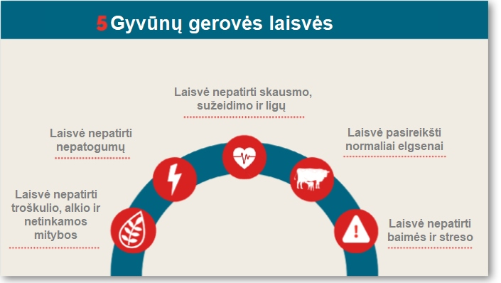
Pagrindiniai ES ūkinių gyvūnų gerovės įstatymai
1974 – gyvulių skerdimo reglamentavimas
1978 – Europos konvencija dėl ūkinės paskirties gyvūnų apsaugos
1998 – Tarybos direktyva 98/58/EB dėl ūkinės paskirties gyvūnų apsaugos
1999 - Tarybos direktyva 1999/74/EB, nustatanti būtiniausius dedeklių vištų apsaugos standartus
2005 - Tarybos reglamentas (EB) Nr. 1/2005, dėl gyvūnų apsaugos juos vežant ir atliekant susijusias operacijas
2007 - Tarybos direktyva 2007/43/EB, nustatanti būtiniausias broilerių apsaugos taisykles
2008 - Tarybos direktyva 2008/119/EB, nustatanti būtiniausius veršelių apsaugos standartus
2008 - Tarybos direktyva 2008/120/EB, nustatanti būtiniausius kiaulių apsaugos standartus
2009 - Tarybos reglamentas (EB) Nr. 1099/2009 dėl žudomų gyvūnų apsaugos

Slide 3
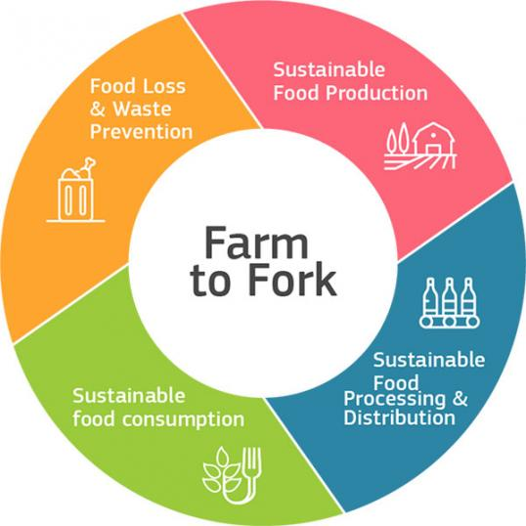

Kiti su gyvūnų gerove susiję ES dokumentai, strategijos, gairės
ES strategija dėl gyvūnų gerovės apsaugos 2012–2015 m.
  2021 - ES strategijos įvertinimas
    Šalys narės neatitinka; sudėtingos taisyklės; trūksta ryšio su Bendrąja žemės ūkio politika ir kitomis sritimis, tokiomis kaip žuvininkystė, prekyba, aplinka ir transportas; vartotojai mažai informuoti apie produktų kilmę; neaptariami tokie dalykai kaip transportas dideliais atstumais, produktų ženklinimas, melžiamų galvijų gerovė, antibiotikų naudojimas.
2020 – ES strategija „Nuo ūkio iki stalo“ (EU Farm to Fork Strategy)
2021 - Europos piliečių iniciatyva dėl gyvūnų veisimo narvuose uždraudimo (angl. „End the Cage Age“)
  Nenaudoti narvų vištų dedeklių, veislinių vištų, triušių, putpelių,ančių ir žąsų laikymui; nenaudoti paršiavimosi gardų, individualių veršelių aptvarų.

Slide 4


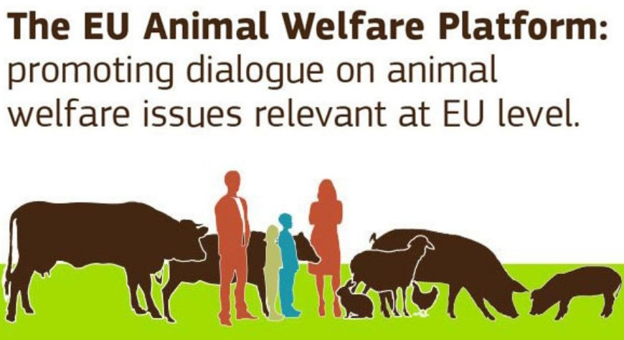



Pagrindinės ES gyvūnų gerovės institucijos
Maisto ir veterinarijos tarnyba - Vienas iš Europos Komisijos Sveikatos ir vartotojų reikalų generaliniam direktoratui priklausančių direktoratų
Europos maisto saugos tarnyba
Jungtinė gyvūnų gerovės ir apsaugos grupė (Intergroup on the Welfare and Conservation of Animals)
ES Gyvūnų gerovės platforma (2017)
ES Gyvūnų gerovės referenciniai centrai
  Kiaulių gerovės
  Paukščių ir kitų smulkių ūkinių gyvūnų
  Atrajotojų ir arklių

Slide 5

ES gyvūnų gerovės platforma: pogrupiai
  Gyvūnų transportas
    Gerosios gyvūnų transportavimo praktikos
    Galvijų transportavimo į ne ES šalis organizavimas
    Ekstremalios temperatūros transportuojant ūkinius gyvūnus
  Ūkinių gyvūnų skerdimas
  Ūkinių paukščių gerovė
  Veršelių ir melžiamų karvių gerovė
  Gyvūnų gerovės ženklinimas
  Kiaulių gerovė
    Alternatyvos paršelių kastravimui
    Nekastruotų ar imunokastruotų kuilių mėsos produkcijos, perdirbimo ir marketingo geroji praktika
    Kiaulių uodegų kandžiojimo indikatoriai
  Gyvūnų augintinių gerovė
    Atsakingo šunų ir kačių veisimo rekomendacijos
    Rekomendacijos komerciniam šunų ir kačių transportavimui sausuma
  Arklių gerovė
    Atsakingas arklių auginimas ir priežiūra
  Ūkinių žuvų gerovė
    Rekomendacijos ūkinių žuvų gerovei ir vandens kokybei

Slide 6
Literatūra
Pantzer, Y. Animal Welfare Policy in the European Union: Where Are We Now and Where Are We Heading? Slow Food Europe, 2021.
Simonin, D. & A. Gavinelli. The European Union legislation on animal welfare: state of play, enforcement and future activities. In: Hild S. & Schweitzer L. (Eds), Animal Welfare: From Science to Law, 2019, pp.59-70.
Broom, D. M. Animal Welfare in the European Union. European Parliament, Directorate General For Internal Policies, Policy Department C: Citizens' Rights And Constitutional Affairs, 2017, 78 p.

